Slide 1
Kvartérní klimatický cyklus, klimatické výkyvy I., II. A III. řádu
Martin Ivanov, Ústav geologických věd PřF MU, Brno

Slide 2
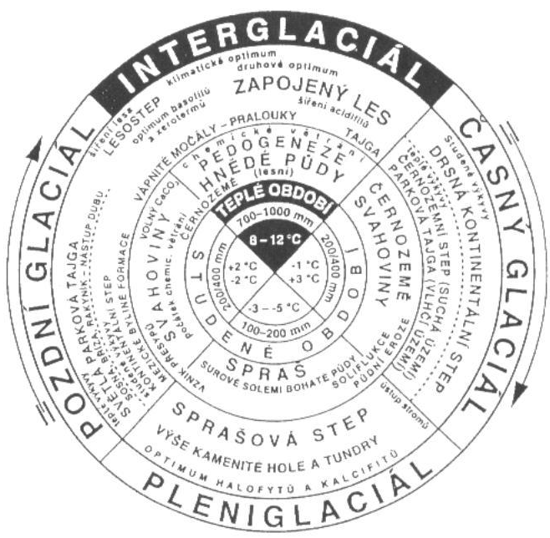
Kvartérní klimatický cyklus
klimatické výkyvy - paleontologicky a sedimentologicky často nelze různě staré výkyvy vzájemně odlišit. Nejvýraznější cykly I. řádu
klimatický cyklus odráží změny v sedimentaci, tvorbu půd, vznik určitých rostlinných a živočišných společenstev
jednotlivé sledy se opakují, vytváří klimatický cyklus
základní cyklus vždy začíná určitým teplým obdobím, následuje studené
1. fáze
kataglaciální fáze (závěr glaciálu, časný interglaciál) – rychlé oteplování, rozvoj vegetace
tání permafrostu, intenzivní svahové a fluviální periglaciální procesy, zeslabování mrazového zvětrávání hornin
vyznívání sprašové sedimentace, zánik geliflukce
vývoj meandrujících řek
2. fáze
teplé a vlhké interglaciální období, humidní morfogeneze
tvorba lesních parahnědozemí na spraších
rozšíření vegetace
zeslabení svahových a fluviálních procesů, ustávání eolické činnosti, erozní + sedimentační klid
Ložek (1999)

Slide 3
3. fáze
dlouhé anaglaciální období – řada teplých a studených výkyvů, celkové ochlazení, aridizace
úbytek lesní vegetace
mrazové zvětrávání, svahové procesy, promrzání, permafrost
převaha divočících a anastomózních vodních toků, na počátku laterální eroze, termoeroze
ukládání mocných poloh štěrků a písků, vznik syngenetických ledových klínů
6. fáze
hlavní sprašové období pleniglaciálu, mocné pokryvy spraší
suché klima
permafrost s nejnižší teplotou a největší hloubkou
vývoj sprašové stepi a tundry, v nejvyšších polohách studené pouště
rozsáhlá tvorba mrazových klínů, fluviální sedimentace zpomalená
4. fáze
pokračující ochlazování klimatu, rozšiřování studených stepí, hodně ukládání spraše
5. fáze
ochlazování, pokračování periglaciálních geomorfologických procesů, permafrost
intenzivní mrazové zvětrávání, geliflukce, plošný splach, všechny kryogenní struktury
tundrová vegetace
převaha divočících a anastomózních řek, místy sprašová sedimentace
akumulace štěrků a písků v údolích, na svazích akumulace zvrstvených sutí

Slide 4
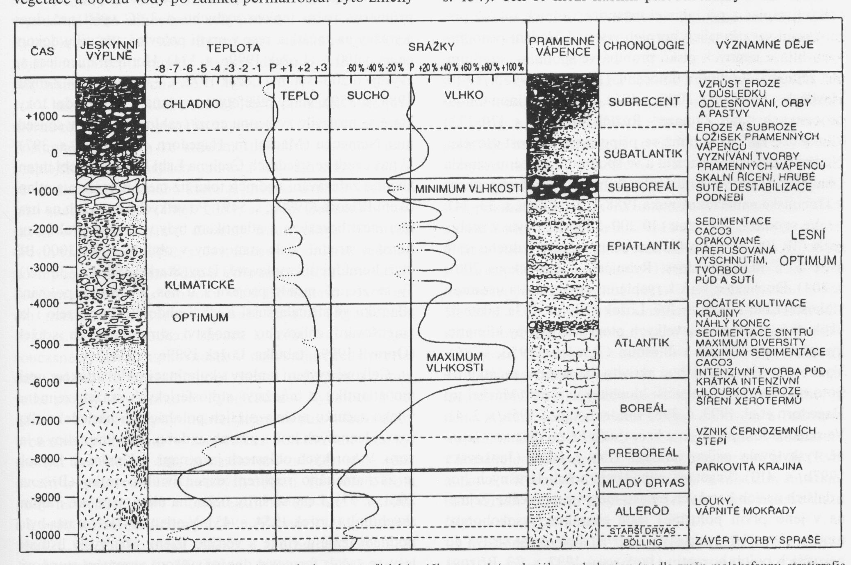
Kvartérní podnebné výkyvy
Přehled podnebných výkyvů
Teplá období (v něm. Warmzeit) - řadíme sem interglaciály, a postglaciál (holocén).
teplota
výkyvy I. řádu
Výkyvy I. řádu
biologická činnost
výkyvy II. řádu
Studená období - průměrná teplota ve srovnání s dneškem výrazně snížená.
geologická činnost
výkyvy III. řádu
Výkyvy I. řádu - holocén
11 700 B2K – ústup kontinentálního ledovce v již. Finsku, Evropa – oteplení
intenzivní rozvoj vegetace
výrazné oslabení svahových a eolických procesů
rychlé zvyšování teploty
ochlazení mezi atlantikem a subboreálem

Slide 5
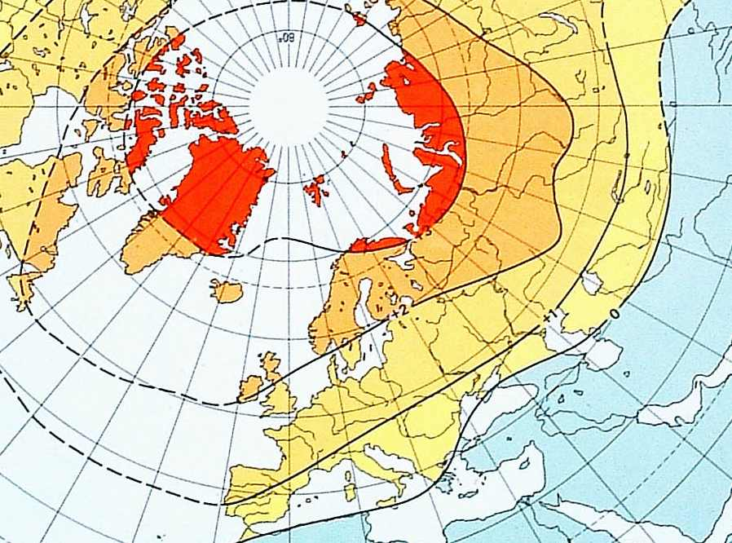
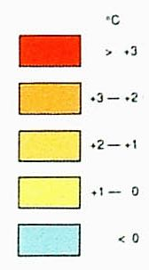
Průměrná roční teplota (odchylky od dnešních průměrných teplot) během holocenního klimatického optima (6000 - 5500 BC).

Slide 6
Holocenní sedimenty
- svahové sedimenty, hrubé hlinité sutě, osypy (krasové + pískovcové oblasti), organické sedimenty, eolické písky (malé přesypy v údolních nivách), povodňové hlíny a písky údolních den (mocnost až přes 10 m), jemnozrnné fluviální sedimenty
spodní holocén - vznik jezer – Švarcenberk (Třeboňská pánev)
Skladba lesa
borovice + bříza > osika, jalovec, vrba, jeřáb
Krušné hory – vysokohorská tundra, ta rychle mizí
Boreál – výrazné oteplení, převaha borových lesíků s lískou, průnik dubu, jilmu, lípy, javoru
Atlantik – MAAT o 3 °C vyšší než dnes, vlhkost až o 100%. Listnaté lesy – dub, jilm, lípa, javor. Formování dnešní vegetační stupňovitosti
Člověk – zemědělec, pastevec
Negativní dopad na vývoj rostlinných společenstev – kácení lesů, eroze

Slide 7
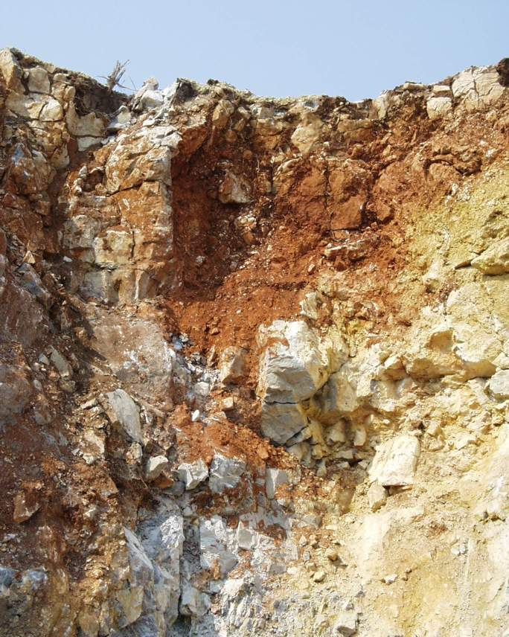
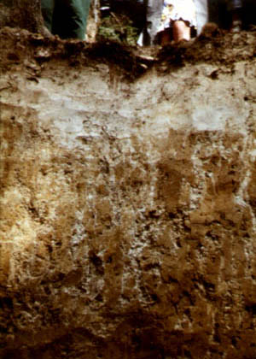
Výkyvy I. řádu - interglaciály
interglaciály - dle fauny a flóry - podnebí na jejich vrcholu poněkud teplejší a podstatně vlhčí než dnes
roční průměr teploty - o 2-3 °C vyšší než dnes, u nejstarších interglaciálů až o 4-5 °C.
humidita klimatu - ještě výraznější - srážky o 75-100% vyšší než dnes, oceánské klima sahalo hluboko do kontinentů
luvizem typická (prachovice)
Starší pleistocén – od PK VII – braunlehmy, od PK X - rotlehmy
interglaciály střední Evropy - úplné zalesnění i v dnes nejsušších a nejteplejších oblastech.
Mladší pleistocén – luvizemě (illimerizované půdy)
Interglaciály - flóra a fauna, jejíž druhové bohatství a klimatické nároky odpovídají současným poměrům v téže oblasti nebo jsou vyšší
stepní ostrůvky jen v místech kde reliéf a podklad postup lesa zastavily
Půdy - vývoj je stejně intenzivní jako u půd současných, obvykle však intenzivnější, a to ve směru k humidním typům.

Slide 8
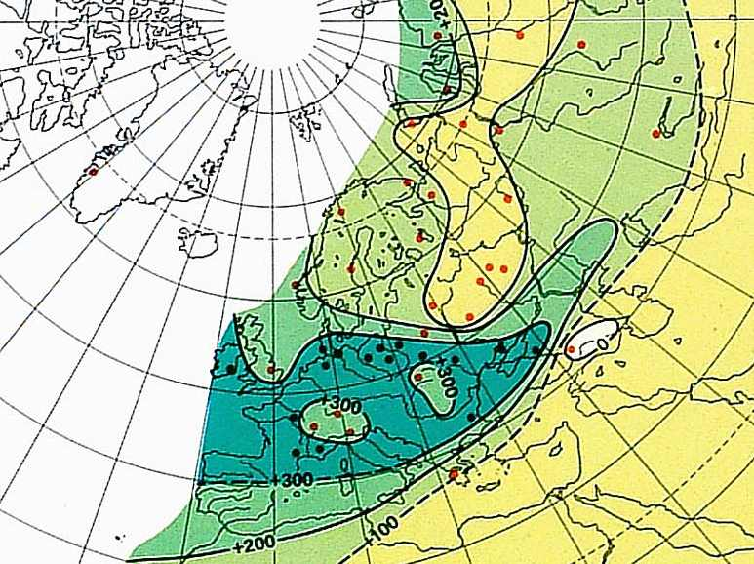
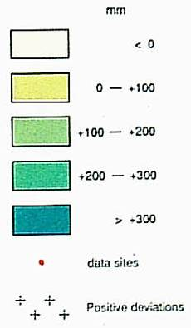
Průměrné roční srážky během maxima eemského interglaciálu (asi 120 ky BP).

Slide 9
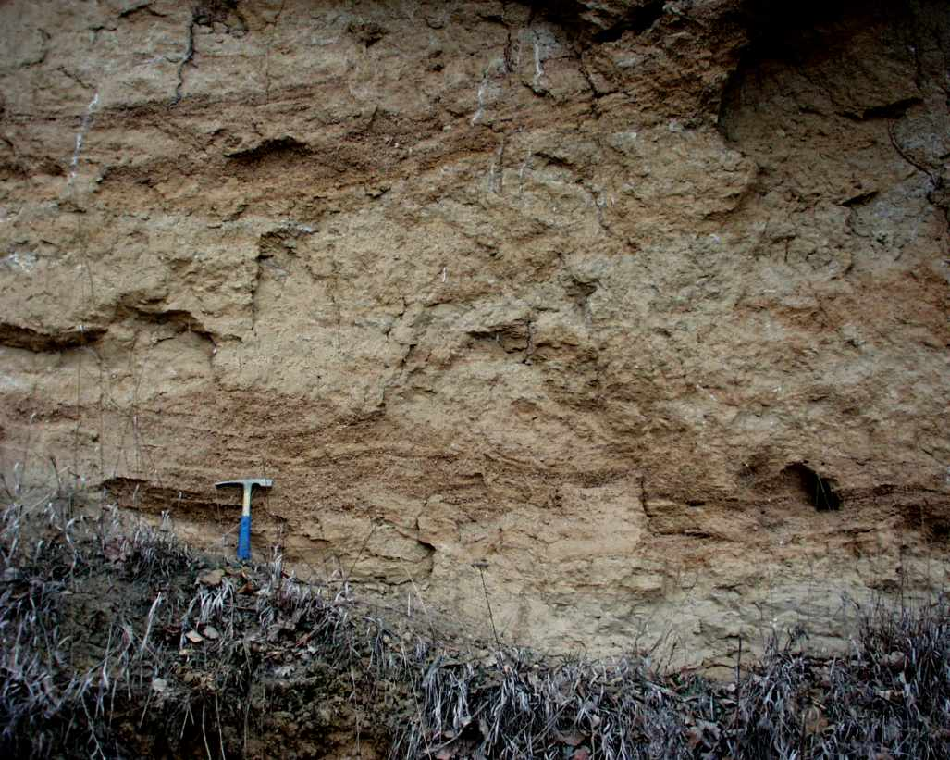
Výkyvy I. řádu - glaciály
činnost mrazu - mechanické mrazové zvětrávání, soliflukce
glaciály - období s výrazně sníženou průměrnou teplotou ve srovnání s dneškem
Vlhká období
průměrné snížení teploty - 8-9 °C, tj. asi 0 °C a méně (v našich zeměp. šířkách)
Suchá období
zesprašovatění, intenzivní eolická činnost
zalednění a periglaciální jevy (pokles hladiny moře, studené stepi až tundry, často subarktický ráz)
Svrchní pleistocén – pleniglaciál (73 ka BP – 13 ka BP)
studené a suché úseky na začátku a na konci (převaha zimních srážek)
LGM – Last Glacial Maximum (cca 20 ka) – MAAT: -6 až –8 °C, v lednu –18 až –20 °C (Severoněmecká nížina)
Střední Evropa – MAAT: -3 až –5 °C, kontinentální charakter podnebí, dlouhé zimy (-20 °C), krátká léta
nedostatek lesa, ve výškách 400-500 m n.m. – kamenitá tundra, nad 1000 m n.m. – studená poušť
nejvíce mrazových klínů, pseudomorfózy po ledových klínech, kryogenní zvětrávání, geliflukce, kryoturbace
drsné pevninské klima, někdy značně aridní

Slide 10
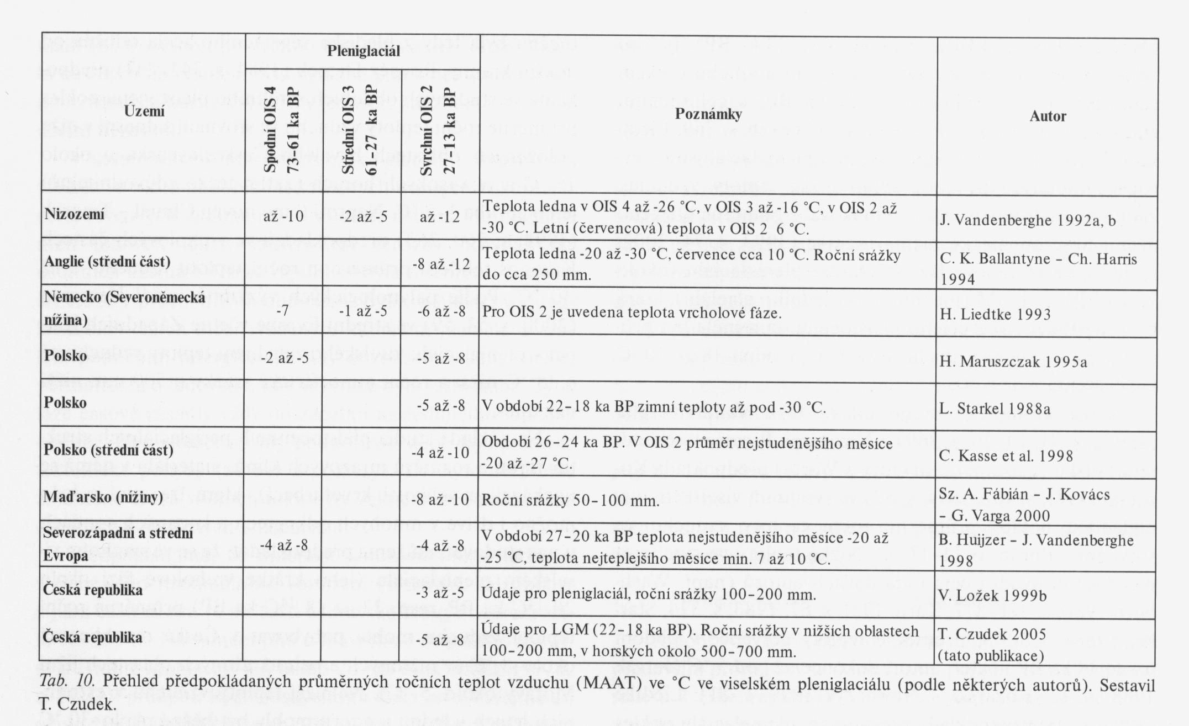
Česko
P
P

Slide 11
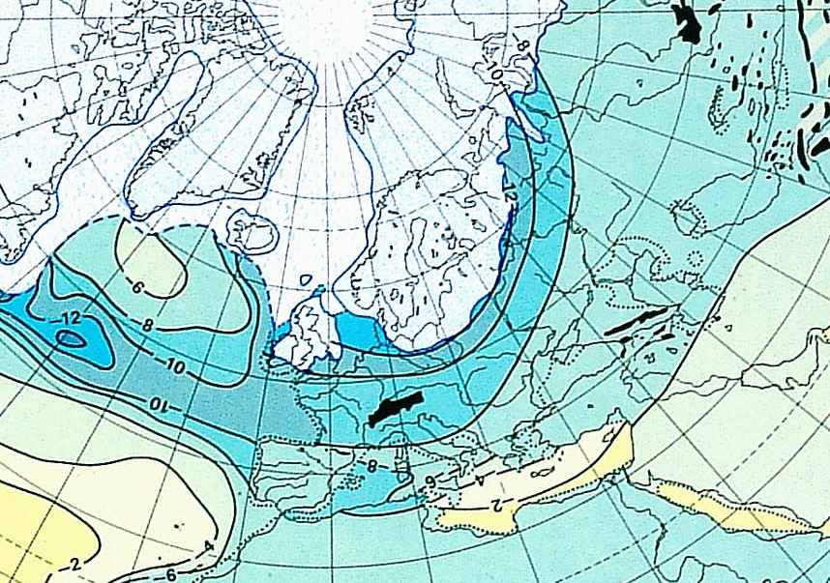
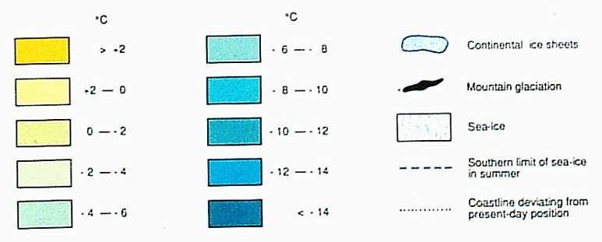
Průměrné srpnové teploty (minimální odchylky od dnešního stavu) během maxima posledního glaciálu (asi 20-18 ky BP).

Slide 12
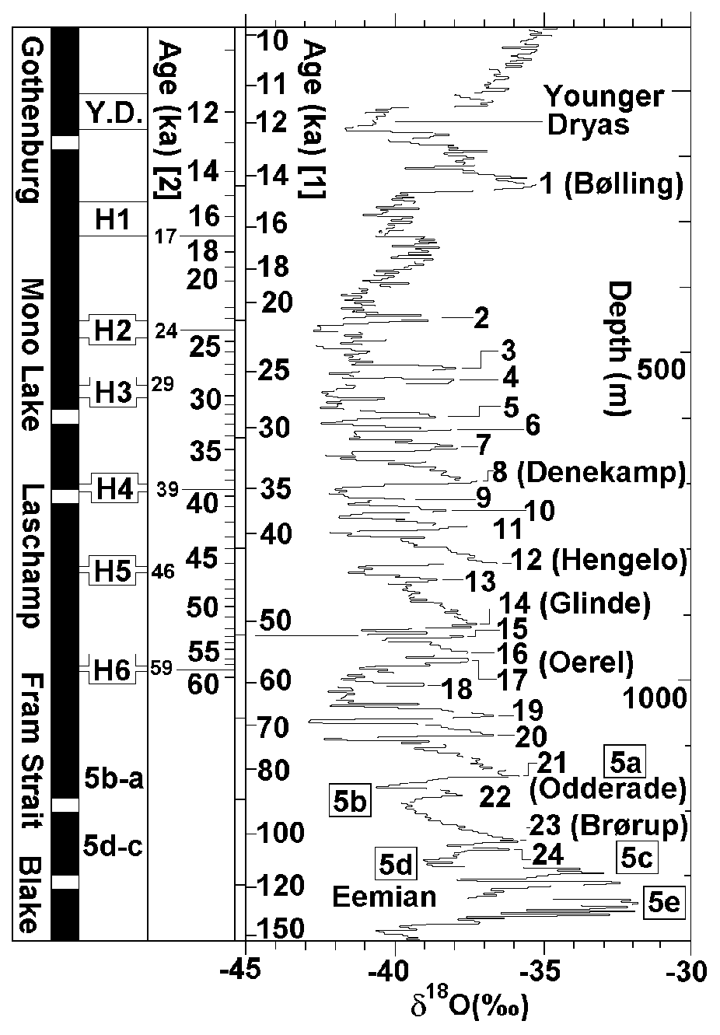
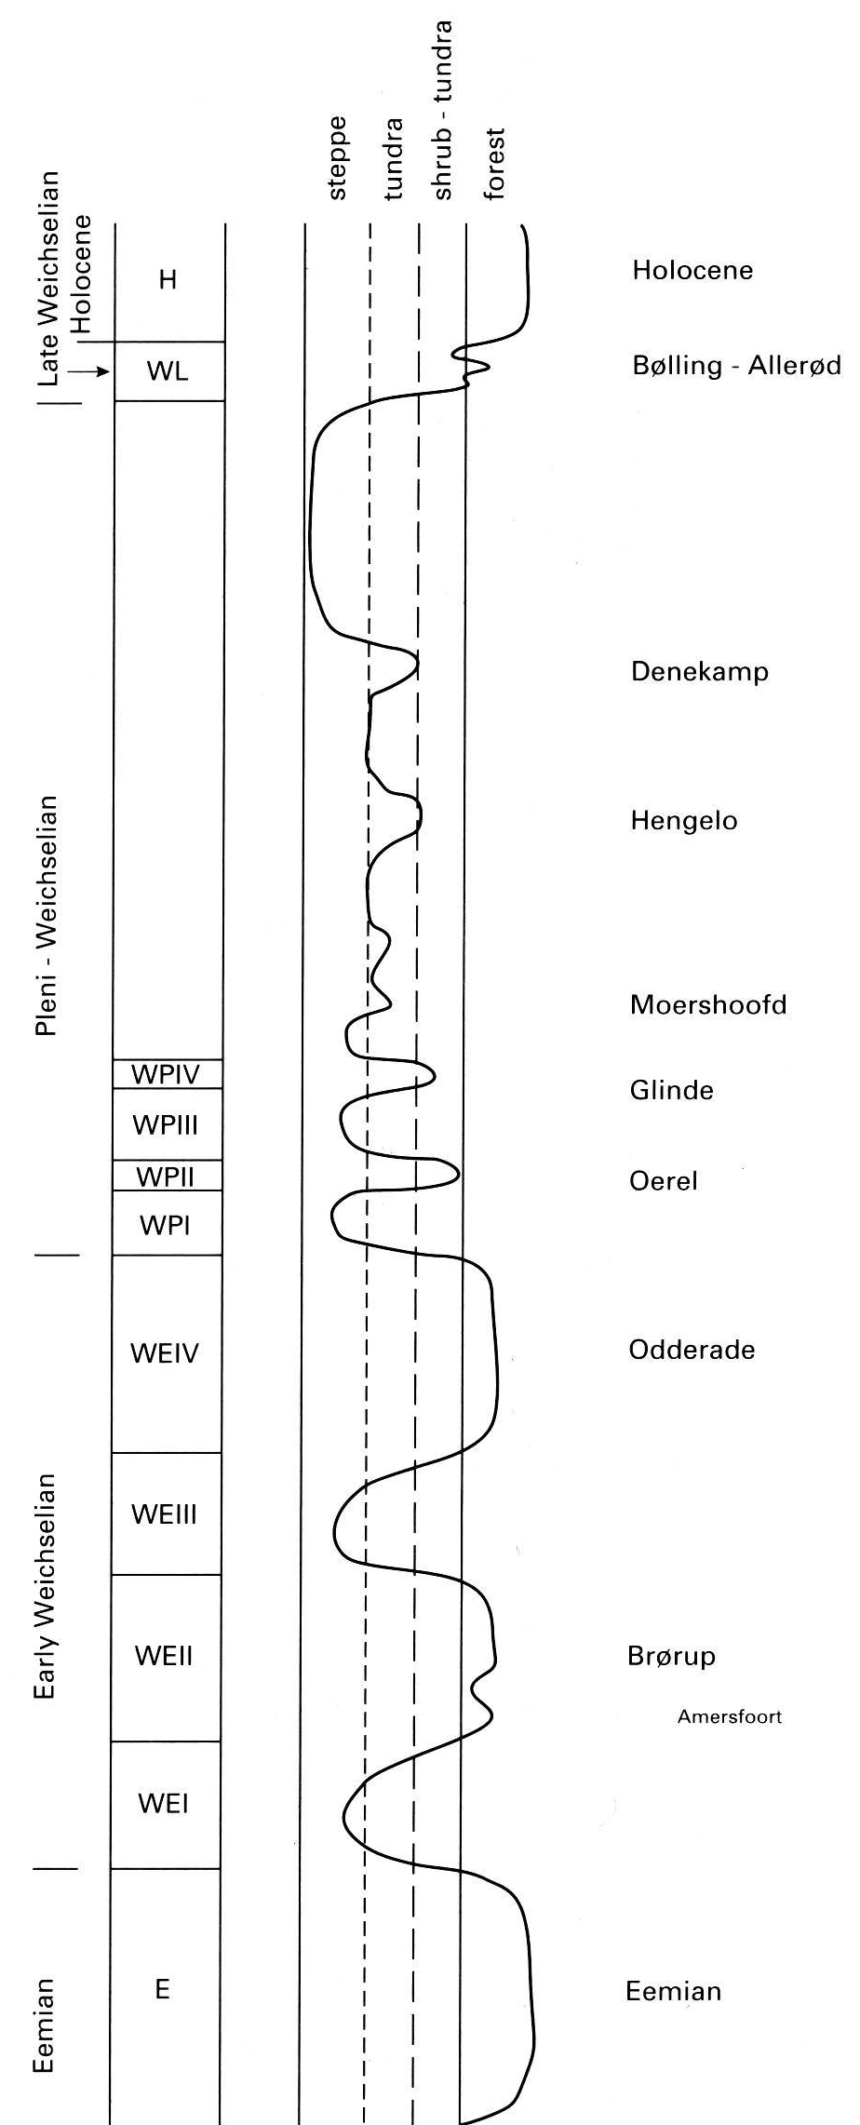
Výkyvy II. řádu
interstadiály - zřetelně teplejší než průměr chladného období, avšak chladnější než dnes. Odděleny jsou studenými nárazy - stadiály
lesy nejsou souvislé, mají ráz lesostepi nebo parkové tajgy. Výskyt větších porostů odolných dřevin - borovice (Pinus), modřín (Larix), smrk (Picea), v nejteplejších úsecích ochuzené doubravy
oscilace
interstadiální výkyvy se kupí v počátečních fázích glaciálů, od předcházejícího integlaciálu jsou odděleny jen nevýraznými studenými výkyvy
Interstadiály – MAAT: ani polovina současného průměru, tj. v nízkých teplých oblastech střední Evropy dosahuje okolo 2-3 °C, v klimatickém optimu až 4 °C.
Interglaciály – existence slabších studených výkyvů, klima nikdy nedosahuje pleniglaciálního rázu

Slide 13
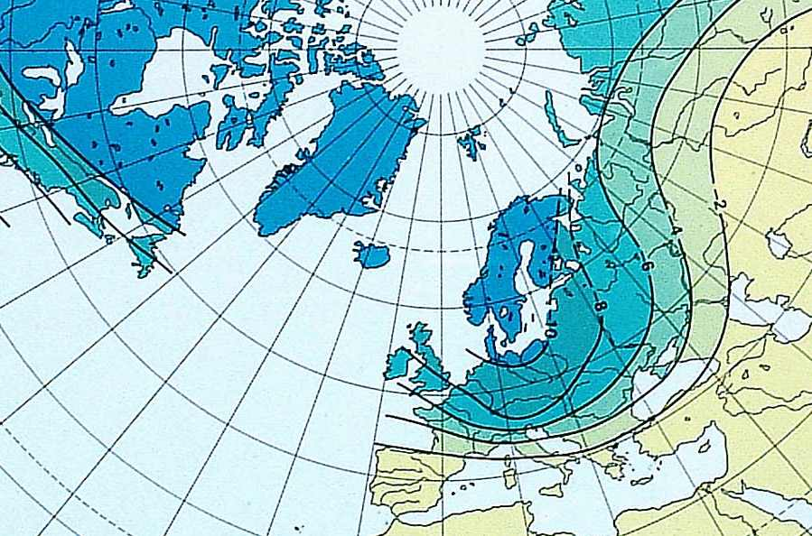
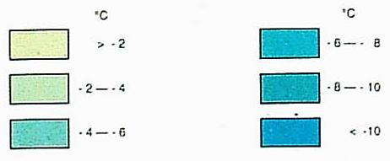
Průměrné roční teploty (minimální odchylky od současných teplot) během interstadiálu (denekamp) posledního glaciálu (35-25 ky BP).

Slide 14
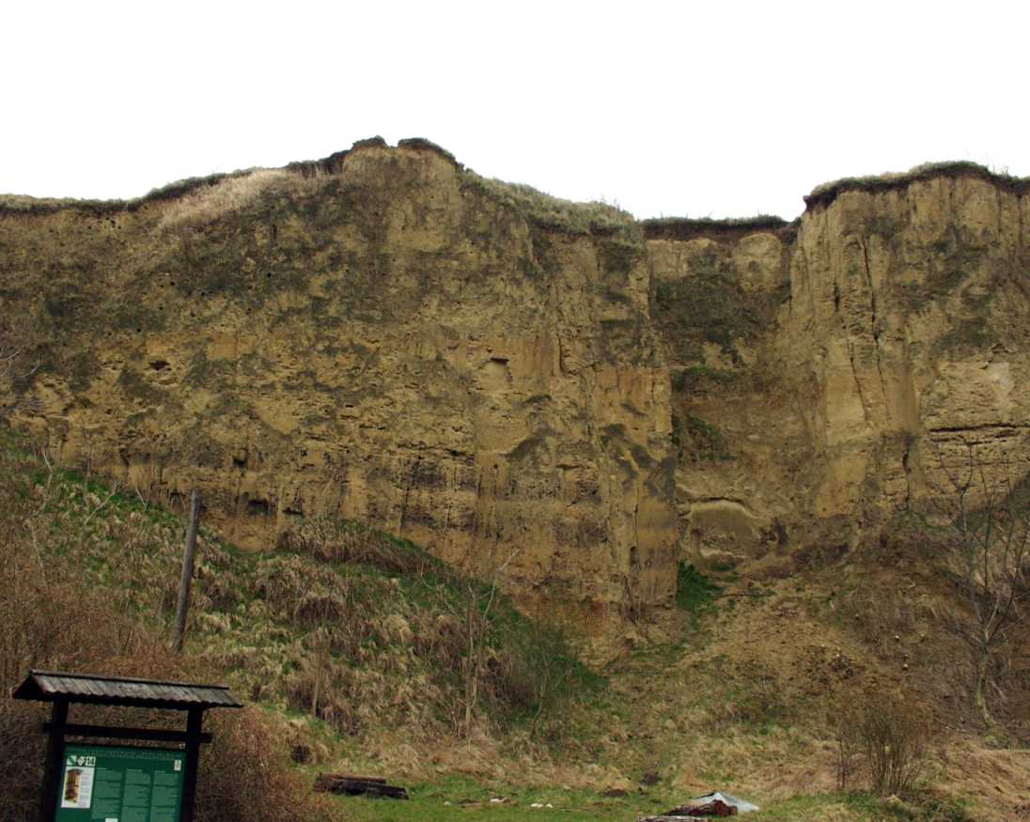
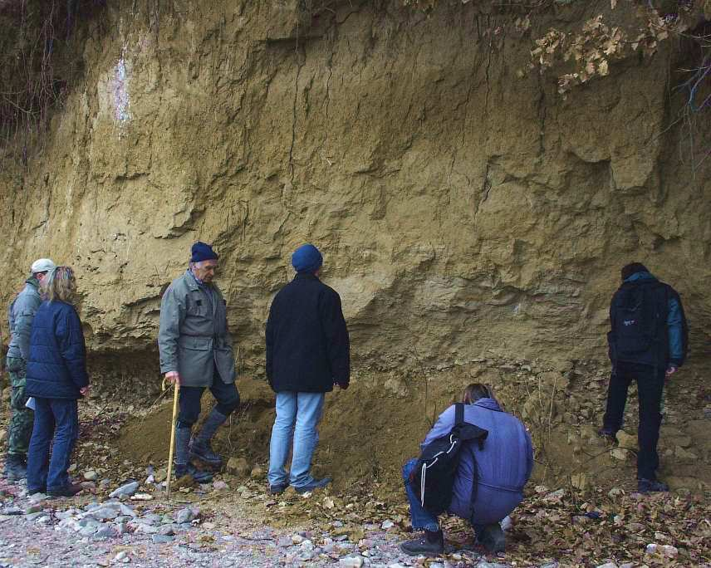
Výkyvy II. řádu
Výkyvy III. řádu
drobnější výkyvy teploty a hlavně vlhkosti, případně změny podnebného režimu (např. vystřídání drsného pevninského klimatu oceánštější fází)
Sprašové komplexy
ve sprašových sériích - přerušení tvorby spraše a vznik odvápněných, velmi slabě vyvinutých hnědých půd (nebo šedých - iniciální stadium černozemí)
fauna - vyšší zastoupení vlhkomilných forem, avšak podržující si studený ráz
výskyt šedých horizontů - nejslabší výkyvy se zvýšenou vlhkostí

Slide 15
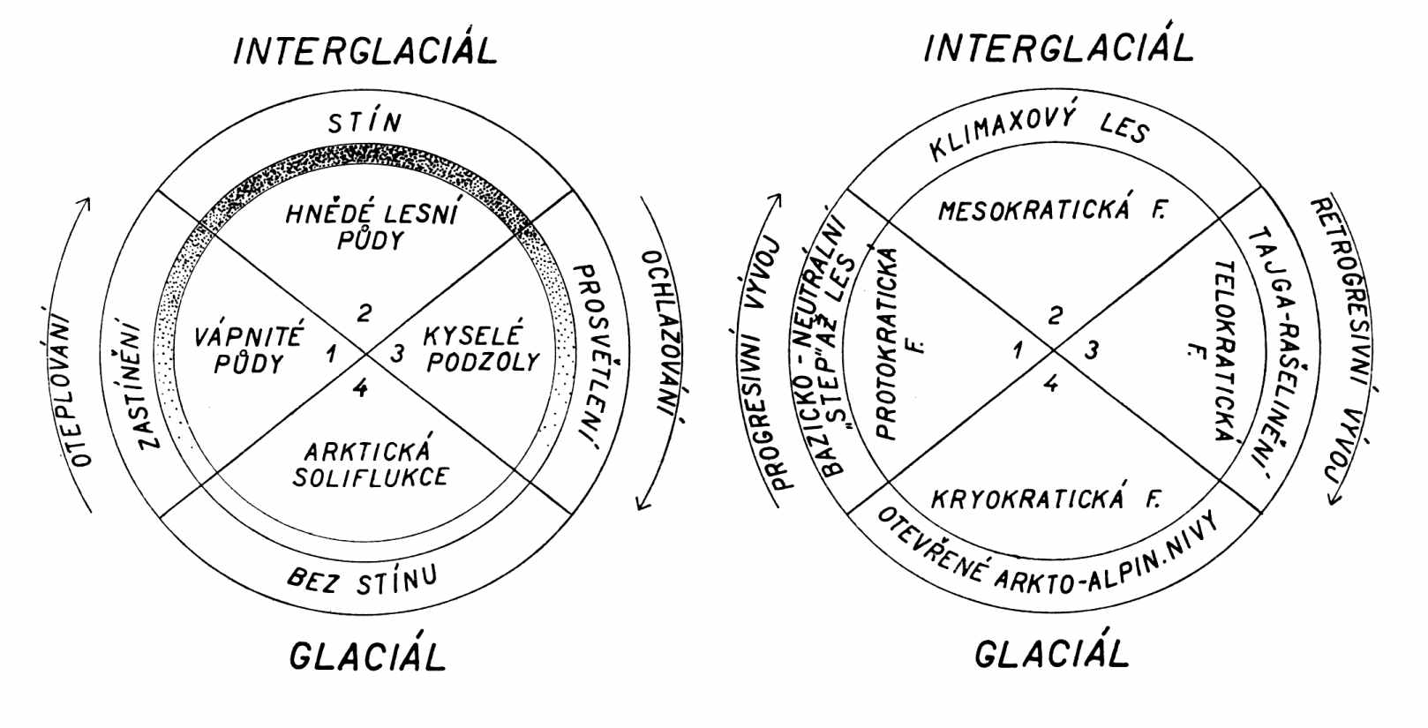
Problém lesa a stepi
stepi - po stránce mikroklimatické jsou kontinentálnější - zahrnují otevřené formace od tundrovitých luk po xerotermní skály v chráněných polohách
lesy - po stránce mikroklimatické jsou oceánštější - zahrnují společenstva dřevin od severské tajgy po submediteránní sucholesy
Iversenův (1964) cyklus vegetačních fází a stanovištních podmínek ve vzájemných souvislostech.
zalesnění, zvyšuje se oceanita, zvláště v mikroklimatickém měřítku
lesní prvky - obecně méně odolné vůči mrazu a rychlým změnám teploty
Teplé výkyvy
Studené výkyvy
bezlesá období, vzestup kontinentality
stepní prvky - velmi odolné vůči mrazu, bez problému snáší glaciální klima
Geografická pozice
střední Evropa - nápadné rozdíly mezi lesní (interglaciální) a stepní (glaciální) faunou a flórou; jv. evrop. části Ruska - stepní ráz v chladném i teplém období, rozdíly mnohem menší

Slide 16
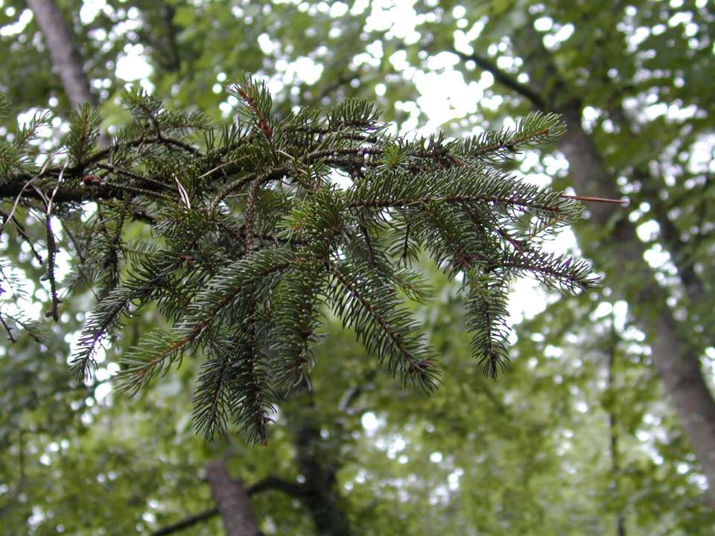
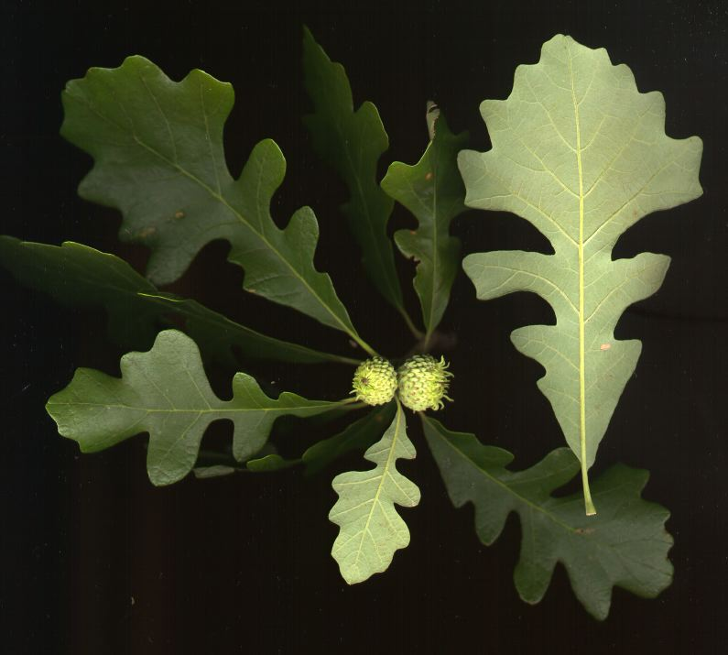
Vegetační pokryv v kvartéru
Význam vegetace
vegetační pokryv - ovlivňuje pochody sedimentační, erozní, půdotvorné, usměrňuje podnebí
rozšíření a stanovištní nároky vyšších rostlin jsou známy mnohem lépe než u živočichů (snadná dostupnost)
Picea rubens.
listnatý les - zjara holý, umožňuje rychlé prohřátí půdy - bohatá přízemní vegetace
jehličnatý les - dlouho studené
Quercus macrocarpa.

Slide 17
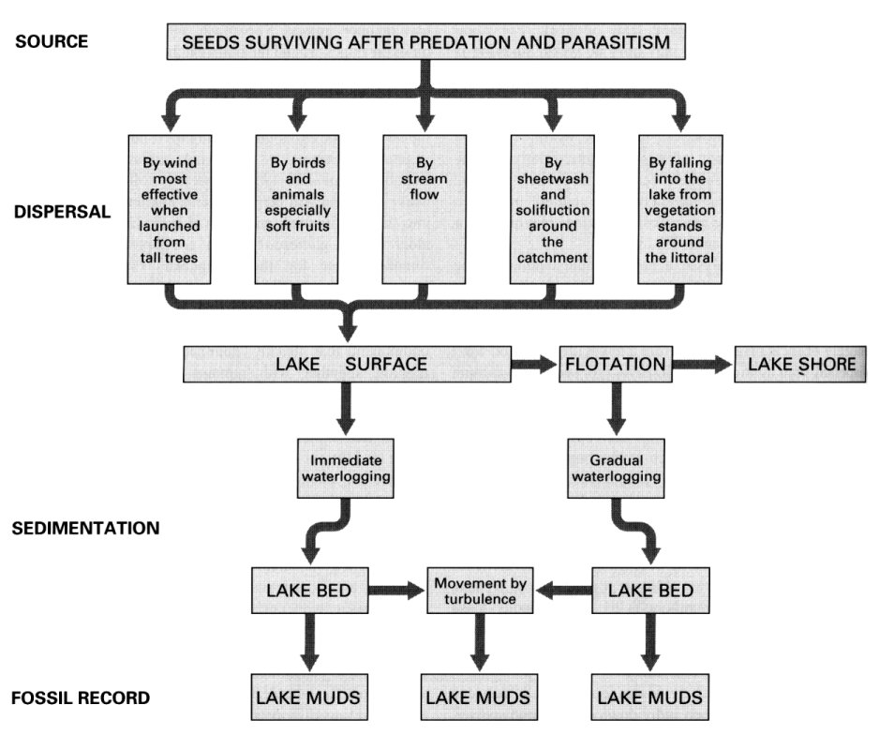
Zachování rostlinných zbytků
organické sedimenty, hlavně rašeliny - dostatek pylových zrn, větší zbytky i plody. Rašeliny - zvláštní význam pro poznání holocénu
slatiny a jezerní uloženiny - převážně teplé výkyvy
travertiny a strukturní pěnovce - otisky různých rostlinných částí (listů plodů aj.). Pyly jen podružně. Výhoda - makrovzorky jsou autochtonní
tufity (Porýní), jíly
Obecný model odnosu semen do jezerních sedimentů.
klastické sedimenty - obecně nepříznivé pro zachování (uhlíky, zuhelnatělá dřeva a kmeny v říčních nivách)
Mnoho druhů je velmi obtížné doložit (např. stepní vegetace) - doplnění o paleontologická (např. paleomalakozoologická) studia.

Slide 18
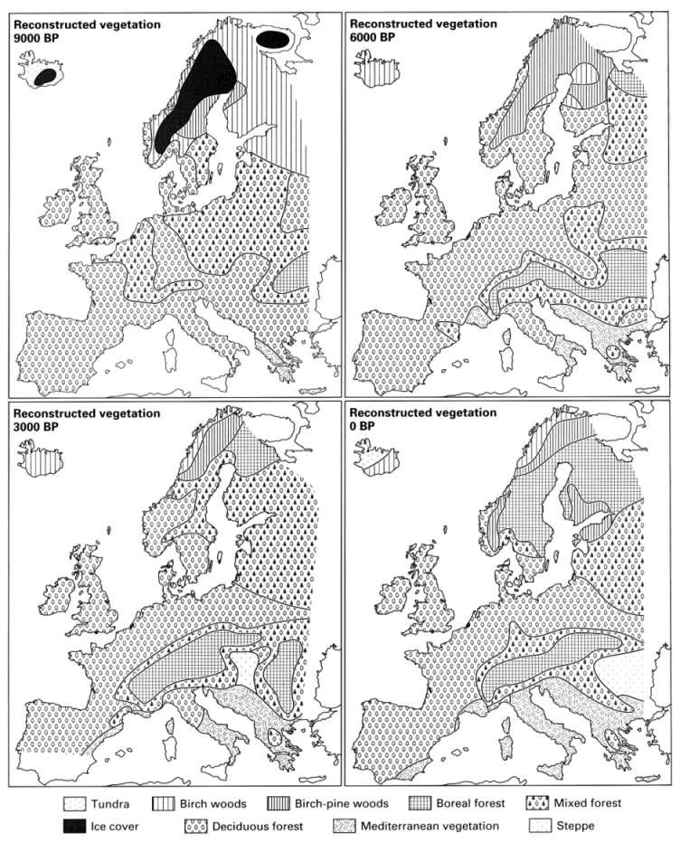
Biostratigrafické využití
Bez větších vývojových změn, avšak podnebné výkyvy silně mění složení
počátek pleistocénu - vymizení terciérních prvků, dočasně přežívají v teplejších obdobích (tegelen, waal) - Phellodendron, Magnolia, Pterocarya, Tsuga...)
cromer - relikty terciérní flóry jen nepartné (Celtis, Pterocarya), flóra dostává současný ráz
detailní stratigrafie - zachycení vegetačního vývoje jednotlivých interglaciálů
studená období - pylové rozbory spraší a jeskynních uloženin
mnohé druhy se dnes ve střední Evropě nevyskytují - glaciály - Dryas, Koenigia, Selaginella, Artemisia...; ingerglaciály - Brasenia, Dulichium, Celtis, Thuja, Pterocarya
Domin. vegetační typy v záp. Evropě v době před 9 ky, 6 ky, 3 ky a dnes

Slide 19
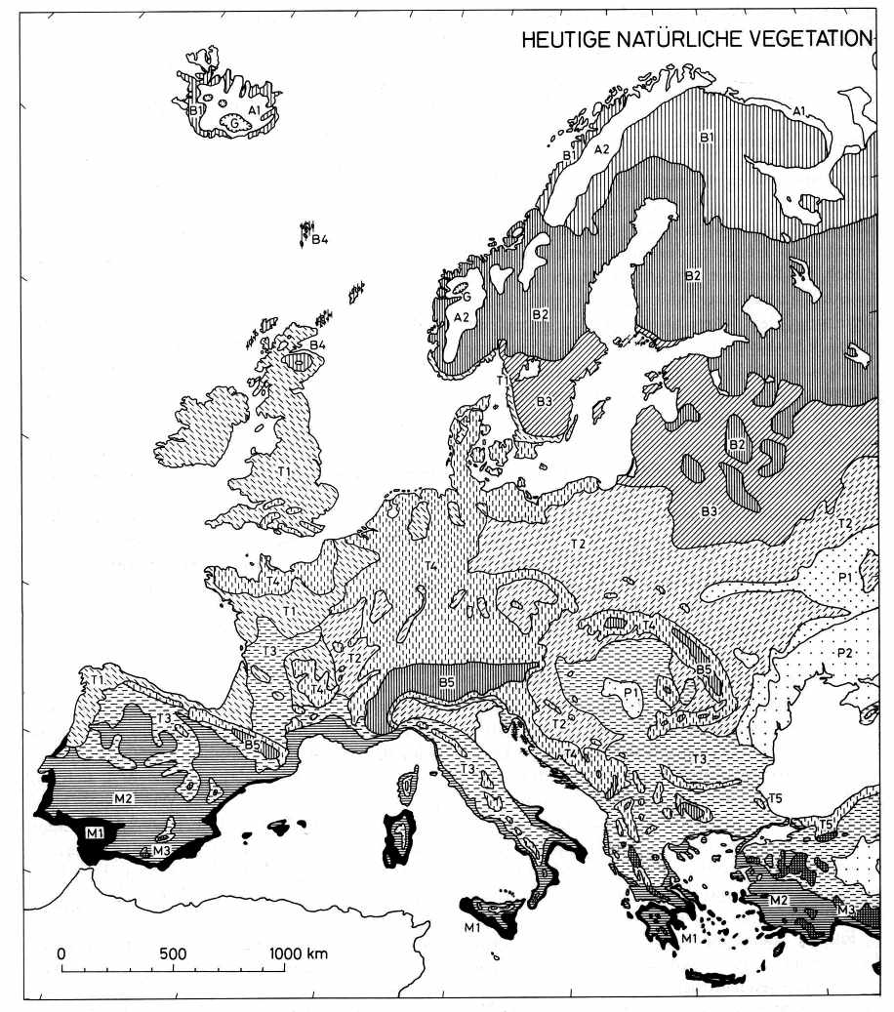
Paleoekologický význam
vzájemný poměr rozsahu lesa a stepi, vzácněji i vytyčení přesné hranice (les se prolíná s otevřenými plochami
vztah vegetace k půdě - studená období (především spraše) - chladnomilné druhy, silný podíl slanomilných (Plantago maritima, Chenopodiaceae)
studené období - není důležitá průměrná teplota, ale obsah minerálních látek v půdě
teplá období, postglaciál - s příchodem humidního klimatu - vyšší podíl dřevin, stoupá intenzita půdních pochodů
Cyklus vzniku a ústupu lesní formace
byliny - dřeviny - světlé porosty (borovice, líska) - uzavřené lesy - zabahňování lesů - rašelinění - ústup lesa
Dnešní stav vegetačního pokryvu v Evropě: A - Arktická a alpinská vegetační zóna; B - boreální a hemiboreální; M - mediteránní; P - Panonsko-ponticko-anatolská; T - teplá veget. zóna se světlými listnatými lesy.

Slide 20
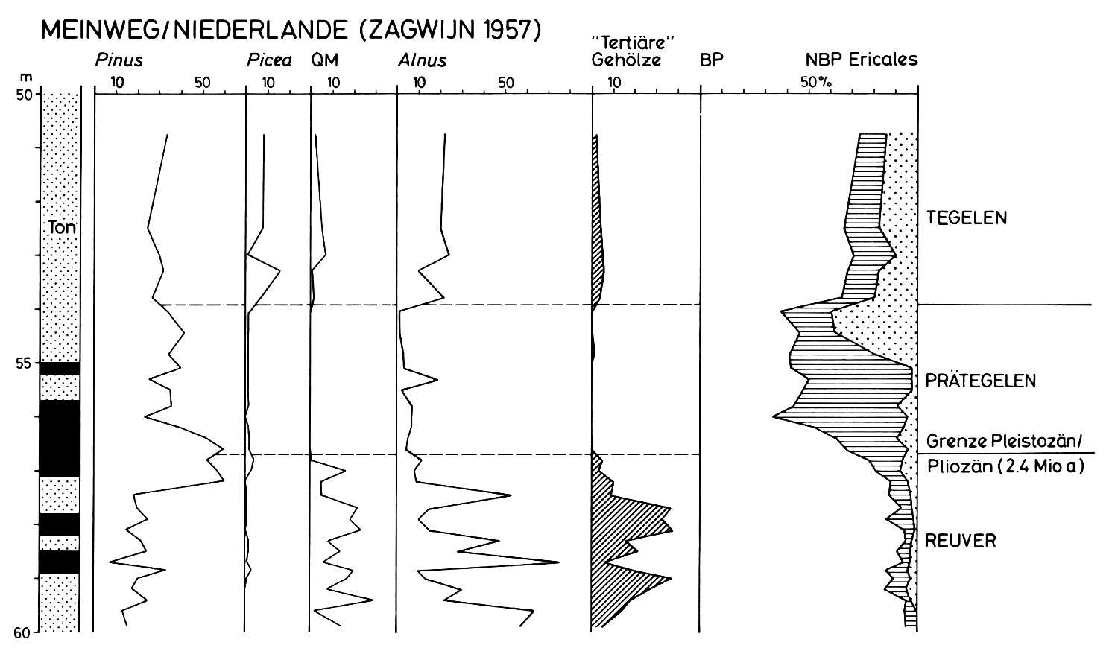
Vývoj flóry - hranice pliocén / pleistocén, spodní pleistocén
konec neogénu - střední Evropa - smíšené lesy + vymizelé prky - Taxodium, Sciadopitys, Liquidambar, Liriodendron, Phellodendron, Nyssa, Magnolia, Tsuga... Přítomny i dnes běžné rody - Quercus, Fagus, Carpinus, Betula, Alnus, Ulmus, Fraxinus...
Quercus, Tilia, Fagus, Umlus, Fraxinus, Alnus
5%
počátek kvartéru - ochlazení - vystřídání náročných dřevin odolnějšími porosty s převahou jehličnanů - Pinus, Picea; přítomnost volných ploch (pyly nedřevin)
35%
Sequoia, Taxodium, Sciadopitys, Tsuga, Carya, Pterocarya, Eucommia, Nyssa, Liquidambar, Aesculus
studená období - převaha porostů odolných jehličnanů - Pinus, Picea; nezakryté plochy pokryty nenáročnou bylinnou vegetací

Slide 21
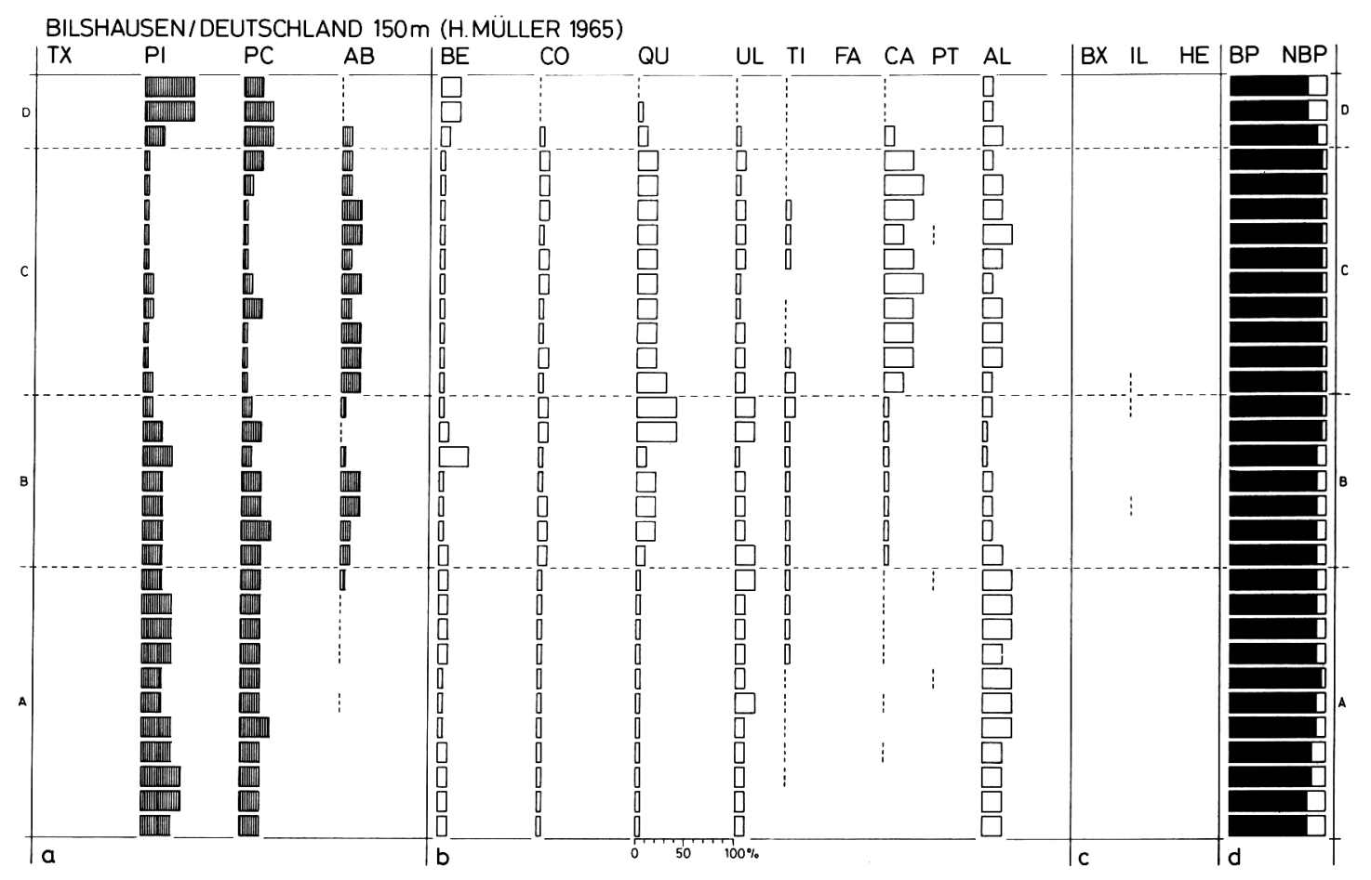
Vývoj flóry - střední pleistocén
cromerský interglaciální komplex (4 teplé + 3 chladné výkyvy) - vegetační poměry připomínající současnost: Quercus, Carpinus, Tilia, Fraxinus, Ulmus, Acer. Řada dnes v Evropě vymřelých zástupců: Brasenia, Dulichium, Azolla filiculoides
Doprovodná fauna (Anglie + kontinent)
Pylový diagram zachycující část cromerského interglaciálního komplexu (cromer IV), sz. Německo. TX - Taxus, PI - Pinus Diploxylon, PC - Picea, AB - Abies, BE - Betula, CO - Corylus, QU - Quercus, UL - Ulmus, TI - Tilia, FA - Fagus, CA - Cerpinus, PT - Pterocarya, AL - Alnus, BX - Buxus, IL - Ilex, HE - Hedera, BP
cromerské vrstvy v Anglii a výskyty na kontinentu - doprovodná fauna savců - Elephas antiquus, Ursus deningeri, Stephanorhinus etruscus, Alces latifrons, Cervus elaphus, Capreolus capreolus, Sus scrofa, Bison schoetensacki, Hippopotamus amphibius.
Vývoj člověka
Jedny z nejstarších nálezů člověka v Evropě - Mauer (Německo), Španělsko, Francie, Maďarsko, Řecko - Homo erectus heidelbergensis

Slide 22
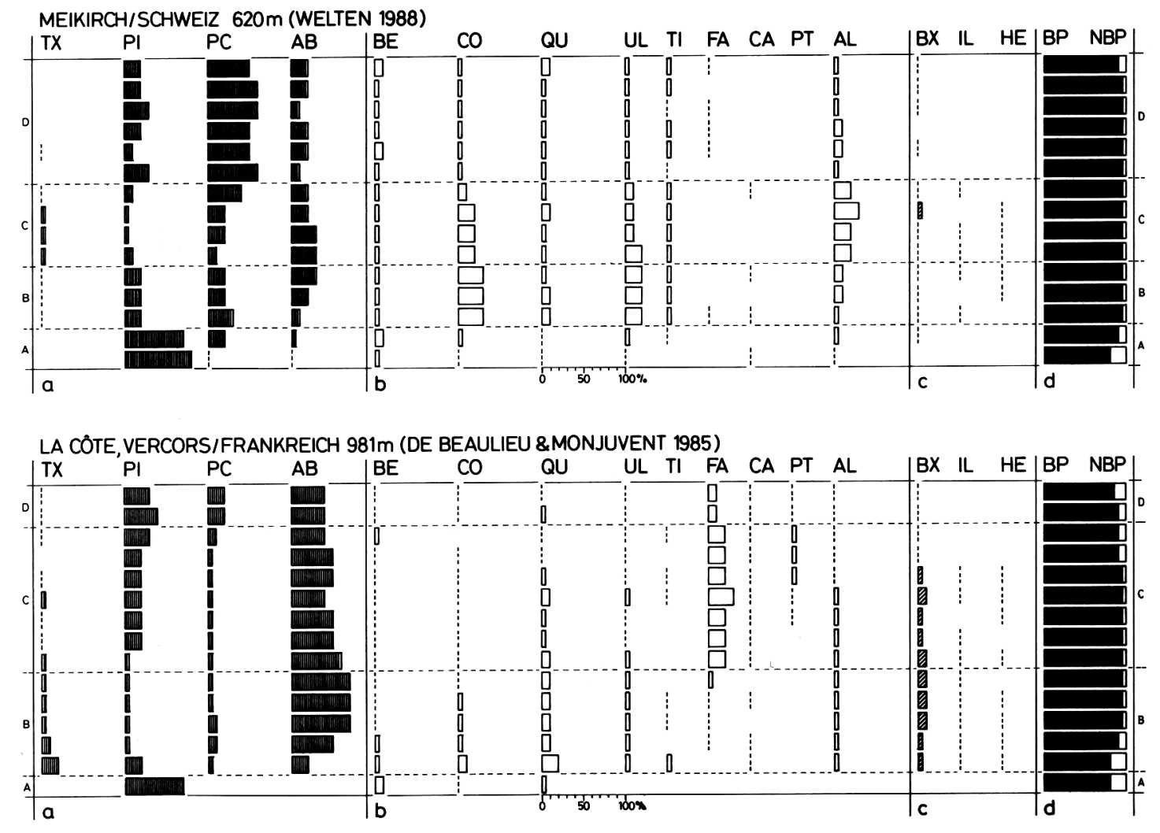
Vývoj flóry - střední pleistocén
elsterské zalednění - ústup teplomilných prvků daleko k jihu, případně vymizení, v nezaledněných oblastech - otevřené formace (stepi, tundry). Na příznivých místech - Betula, Picea
Fáze A - protokratická - zóna Betula-Pinus - boreální lesní fáze v dalším průběhu obahuje teplomilné zástupce - Quercus, Ulmus (trvání: 1000-2000 let).
Fáze B - 1. část mesokratické fáze - zóna Quercus, příp. Quercus-Ulmus - smíšené doubravy + Corylus. Quercus > Corylus. Typické lesíky s Alnus + Taxus (trvání: 4000-5000 let).
Holsteinský interglaciál (MIS 11)
Fáze C - 2. část mesokratické fáze - zóna Abies-Carpinus - Abies >> Carpinus (trvání: 5000-6000 let).
Fáze D - telokratická - zóna Pinus, příp. Pinus-Picea - ústup teplomilných, nástup boreálních lesů s Pinus, Picea a Betula (trvání: asi 2000 let).
Pylový diagram holsteinského interglaciálního komplexu, sz. a z. alpská oblast. TX - Taxus, PI - Pinus Diploxylon, PC - Picea, AB - Abies, BE - Betula, CO - Corylus, QU - Quercus, UL - Ulmus, TI - Tilia, FA - Fagus, CA - Cerpinus, PT - Pterocarya, AL - Alnus, BX - Buxus, IL - Ilex, HE - Hedera.

Slide 23
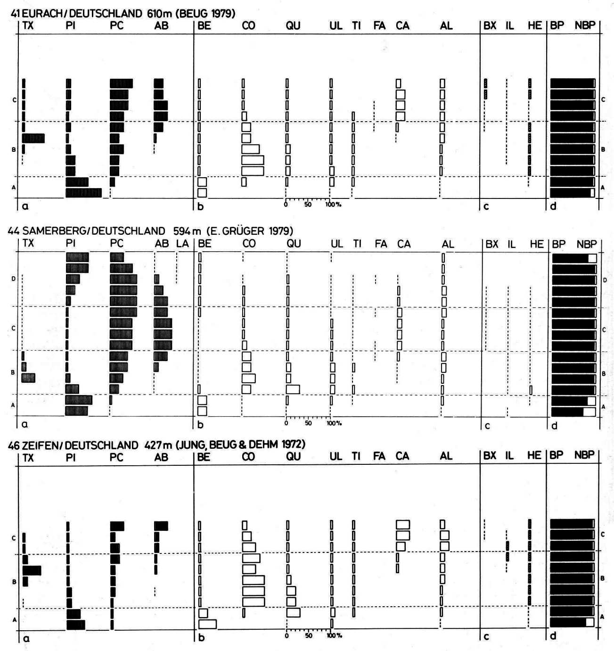
Vývoj flóry - svrchní pleistocén
Fáze A - protokratická - zóna Betula-Pinus - rozšíření Betula, Pinus, dále Salix, Juniperus, Hippophaë; smíšené doubravy - Quercus, Ulmus (trvání: 1000 let).
sálské zalednění - podobný vývoj jako v elsteru
Fáze B - 1. část mesokratické fáze - zóna Quercus - Quercus, Ulmus, Corylus, dále Alnus, Taxus. (trvání: 2000-3000 let).
Eemský interglaciál (MIS 5e)
Fáze C - 2. část mesokratické fáze - zóna Carpinus - úbytek doubrav, přibývá Picea (trvání: 4000 let).
Fáze D - telokratická - zóna Pinus-Picea, příp. Pinus - ústup náročných listnáčů, nástup jehličnanů s Pinus, hojná Betula (trvání: asi 4000 let).
Pylový diagram eemského interglaciálního komplexu, sz. střed. Evropa. TX - Taxus, PI - Pinus Diploxylon, PC - Picea, AB - Abies, BE - Betula, CO - Corylus, QU - Quercus, UL - Ulmus, TI - Tilia, FA - Fagus, CA - Cerpinus, PT - Pterocarya, AL - Alnus, BX - Buxus, IL - Ilex, HE - Hedera.

Slide 24
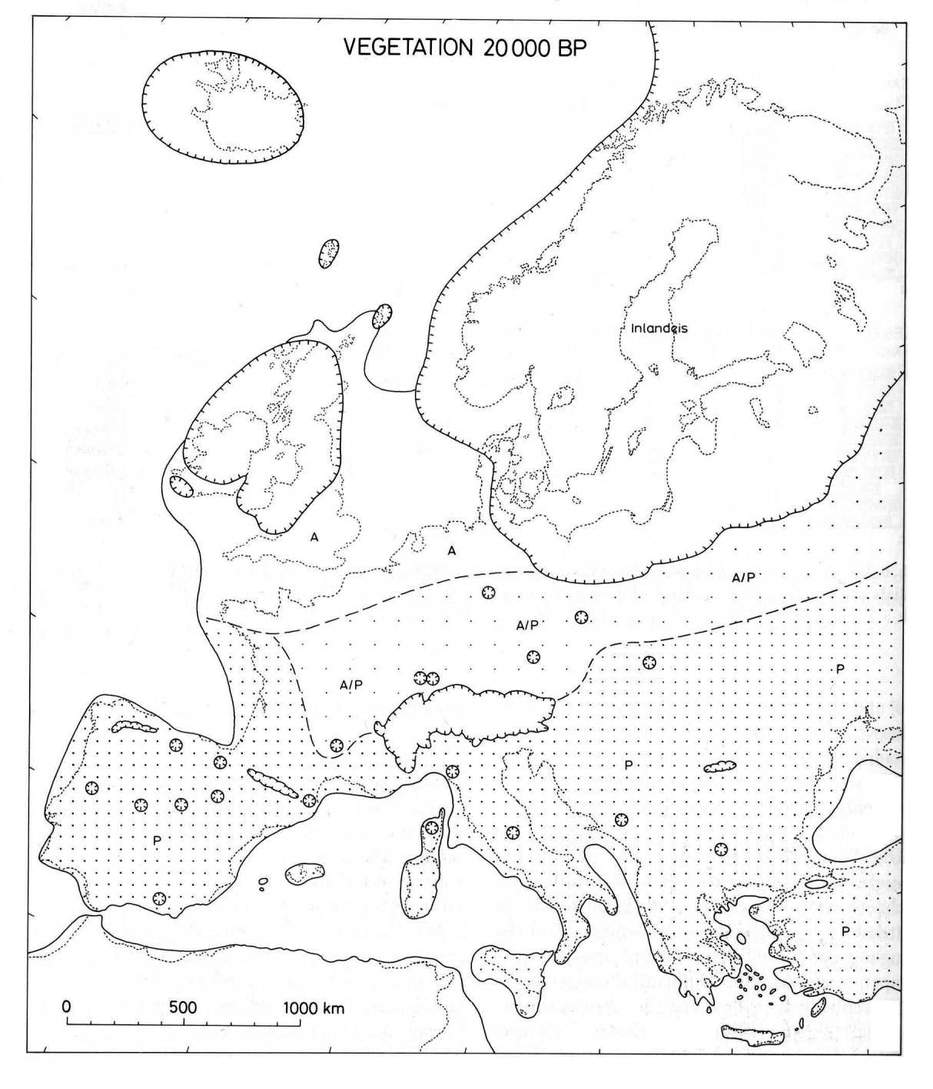
Vývoj flóry - svrchní pleistocén
viselské zalednění - počátek glaciálu - neúplný vývoj studených společenstev - lesostep - Pinus, Betula
amersfoortský interstadiál rozvoj lesů, převaha Pinus-Betula, dále Picea, Quercus, Alnus, Fraxinus, Ulmus = podstatné oteplení
ústup lesa - studené parkové formace s Pinus-Betula, v bylinách výrazně chladnomilní zástupci, např. Saxifraga
brörupský interstadiál - zalesnění, převaha Pinus-Betula, dále Picea abies, Picea omoricoides
odderadský interstadiál - podobný brörupskému
pleniglaciál - převaha studených stepí, korelace interstadiálů je dosud nejistá
Vegetační pokryv v Evropě asi 20 ky BP. A (bílá): arktická vegetace (tundra); A/P (řídké body): stepní tundra; P (husté body): stepi s roztroušenými, vzájemně oddělenými lesními stanovišti.

Slide 25
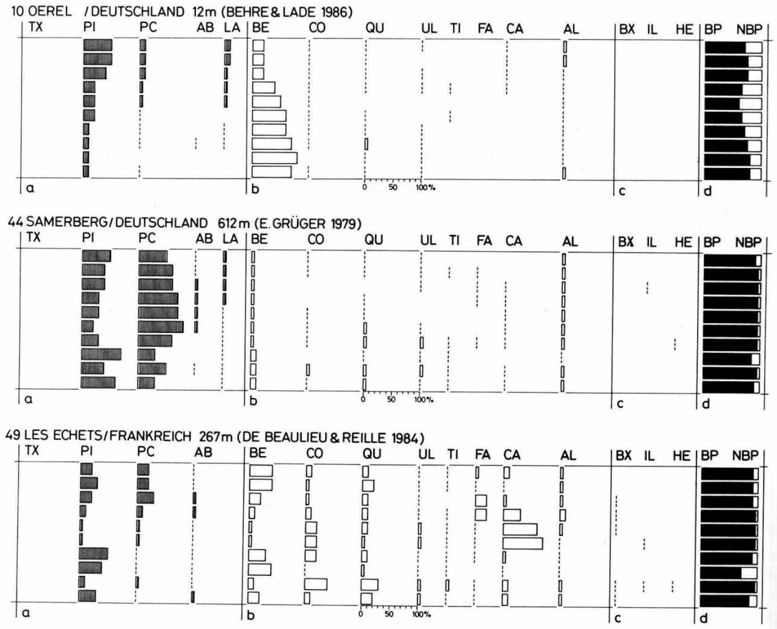
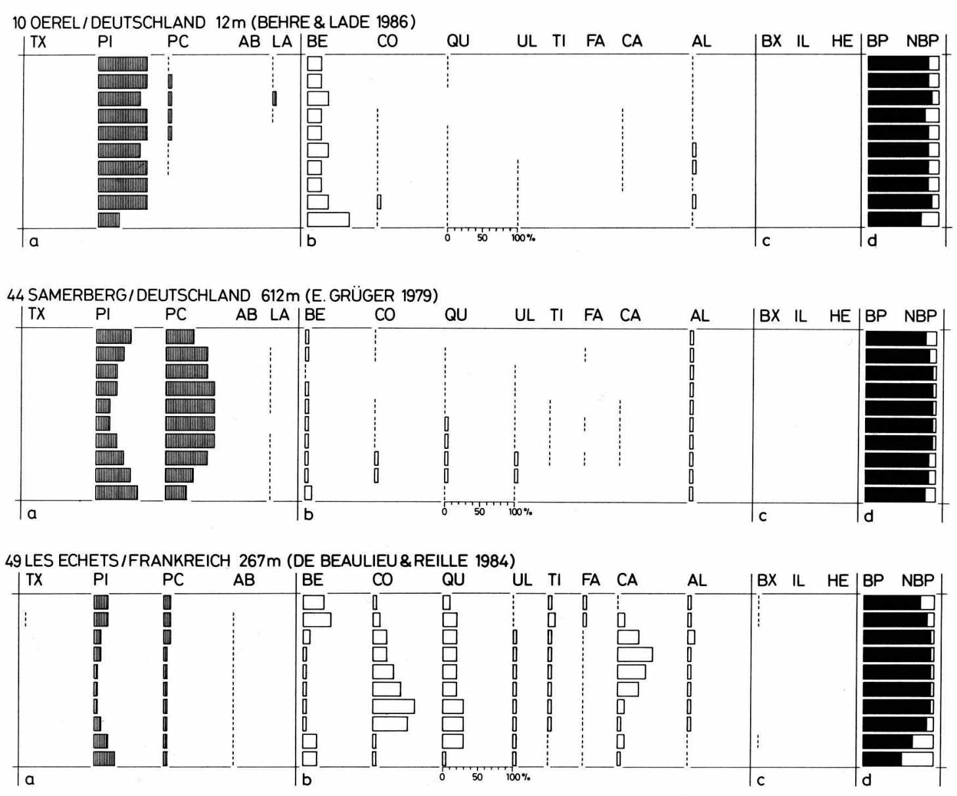
Vývoj flóry - svrchní pleistocén
bylinná vegetace - vývoj studených travnatých stepí, výrazná sprašová sedimentace, rozvoj Chenopodiaceae, Plantago maritima
Pylový diagram intergstadiálu brörup, sz. Německo, alpská oblast. TX - Taxus, PI - Pinus Diploxylon, PC - Picea, AB - Abies, BE - Betula, CO - Corylus, QU - Quercus, UL - Ulmus, TI - Tilia, FA - Fagus, CA - Carpinus, PT - Pterocarya, AL - Alnus, BX - Buxus, IL - Ilex, HE - Hedera.
Pylový diagram intergstadiálu odderade, sz. Německo, alpská oblast.

Slide 26
Použitá literatura
Bradley, R. S., 1999: Paleoclimatology. Reconstructing Climates of the Quaternary, 2-nd Edition. - In: R. Dmowska, J. R. Holton (Eds.): International Geophysics Series, 1-613. Harcourt Academic Press, Burlington.
Gibbard, P., 2003: History of the northwest Euro¨pean rivers during the past three million years. - http://www-qpg.geog.cam.ac.uk/research/nweurorivers.
Lang, G., 1994: Quaträre Vegetationsgeschichte Europeas: Methoden und Ergebnisse. - 1-462. Gustav Fischer Verlag, Jena.
Lowe, J. J., 1997: Reconstructing Quaternary Environment. - 1-446. Prentice Hall, Harlow, Essex.
Ložek, V., 1973: Příroda ve čtvrtohorách. - 1-372. Academia, Praha.
Musil, R., 2000: Natural Environment. - Anthropologie, 38, 3, 307-310.
Wilson, R. C. L., Drury, S. A., Chapman, J. L., 2000: The Great Ice Age: Climate Change and Life. - 1-267. Routledge, The Open University, London.

